Slide 1
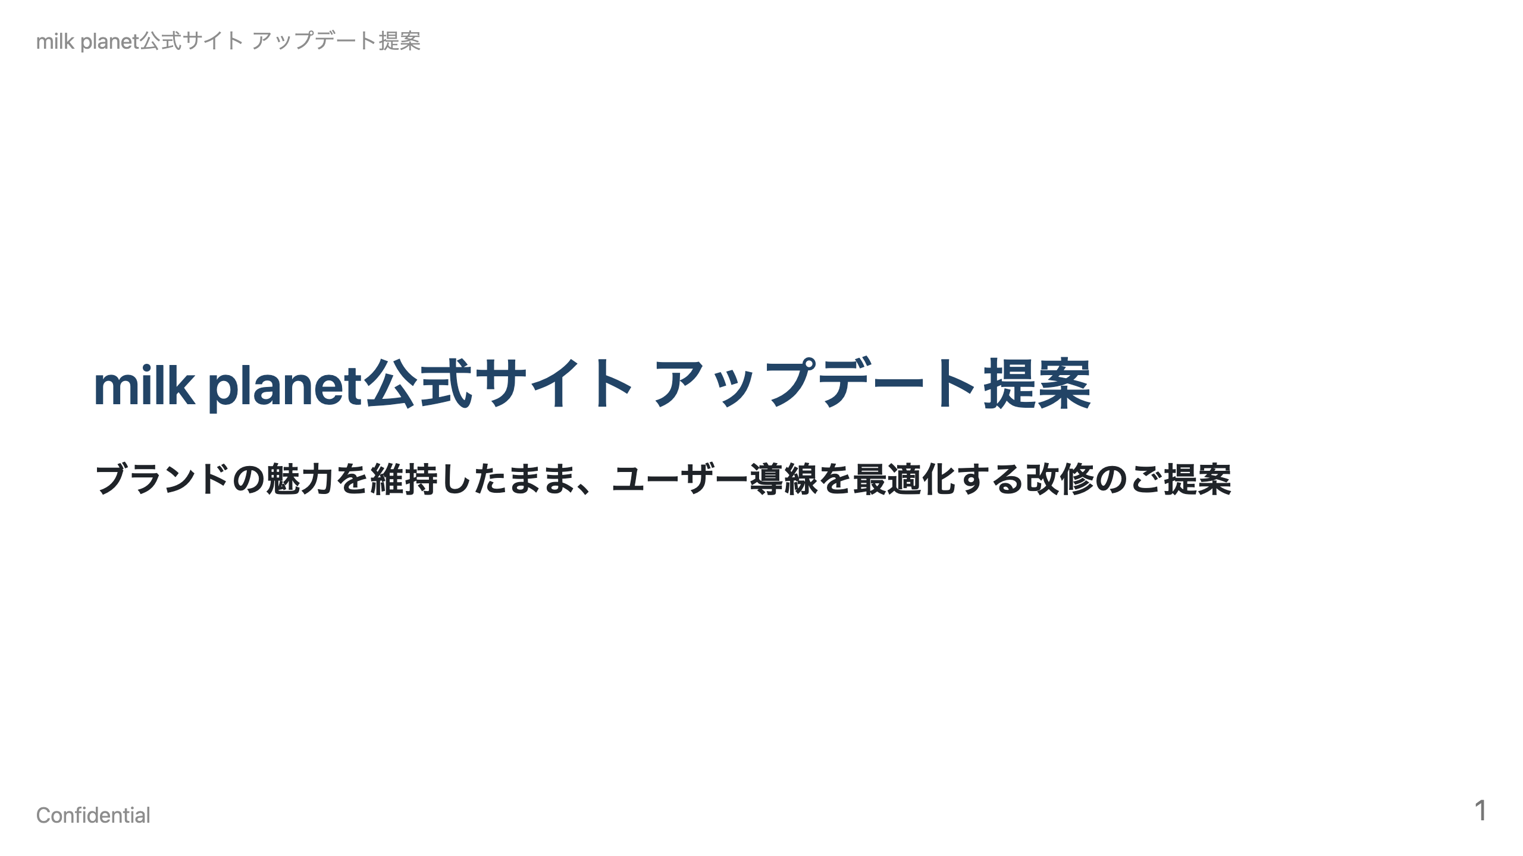

Slide 2
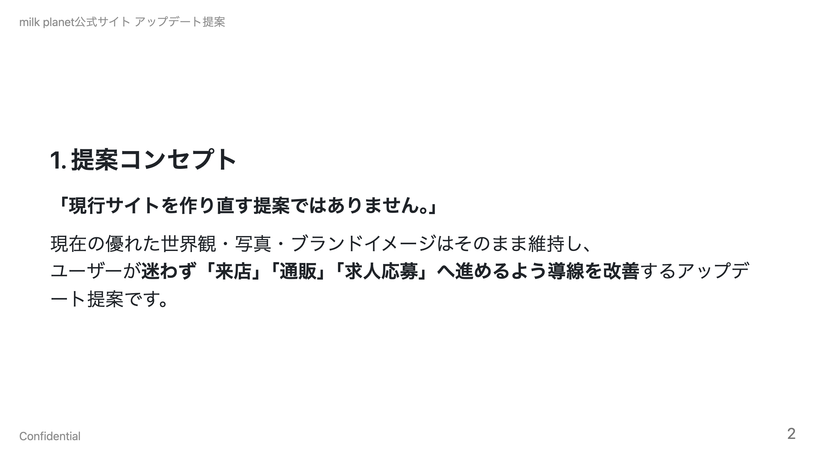

Slide 3
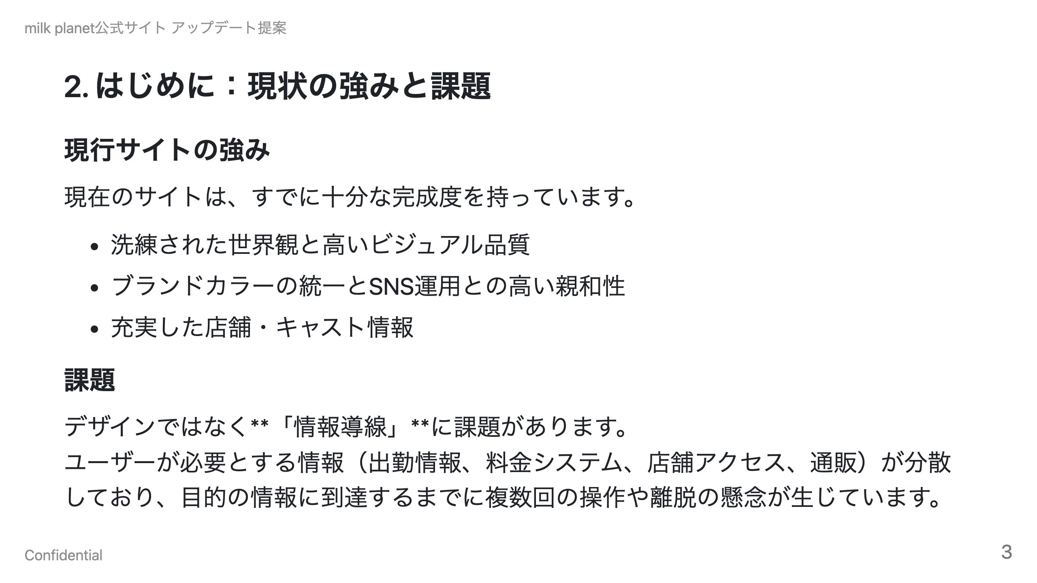

Slide 4
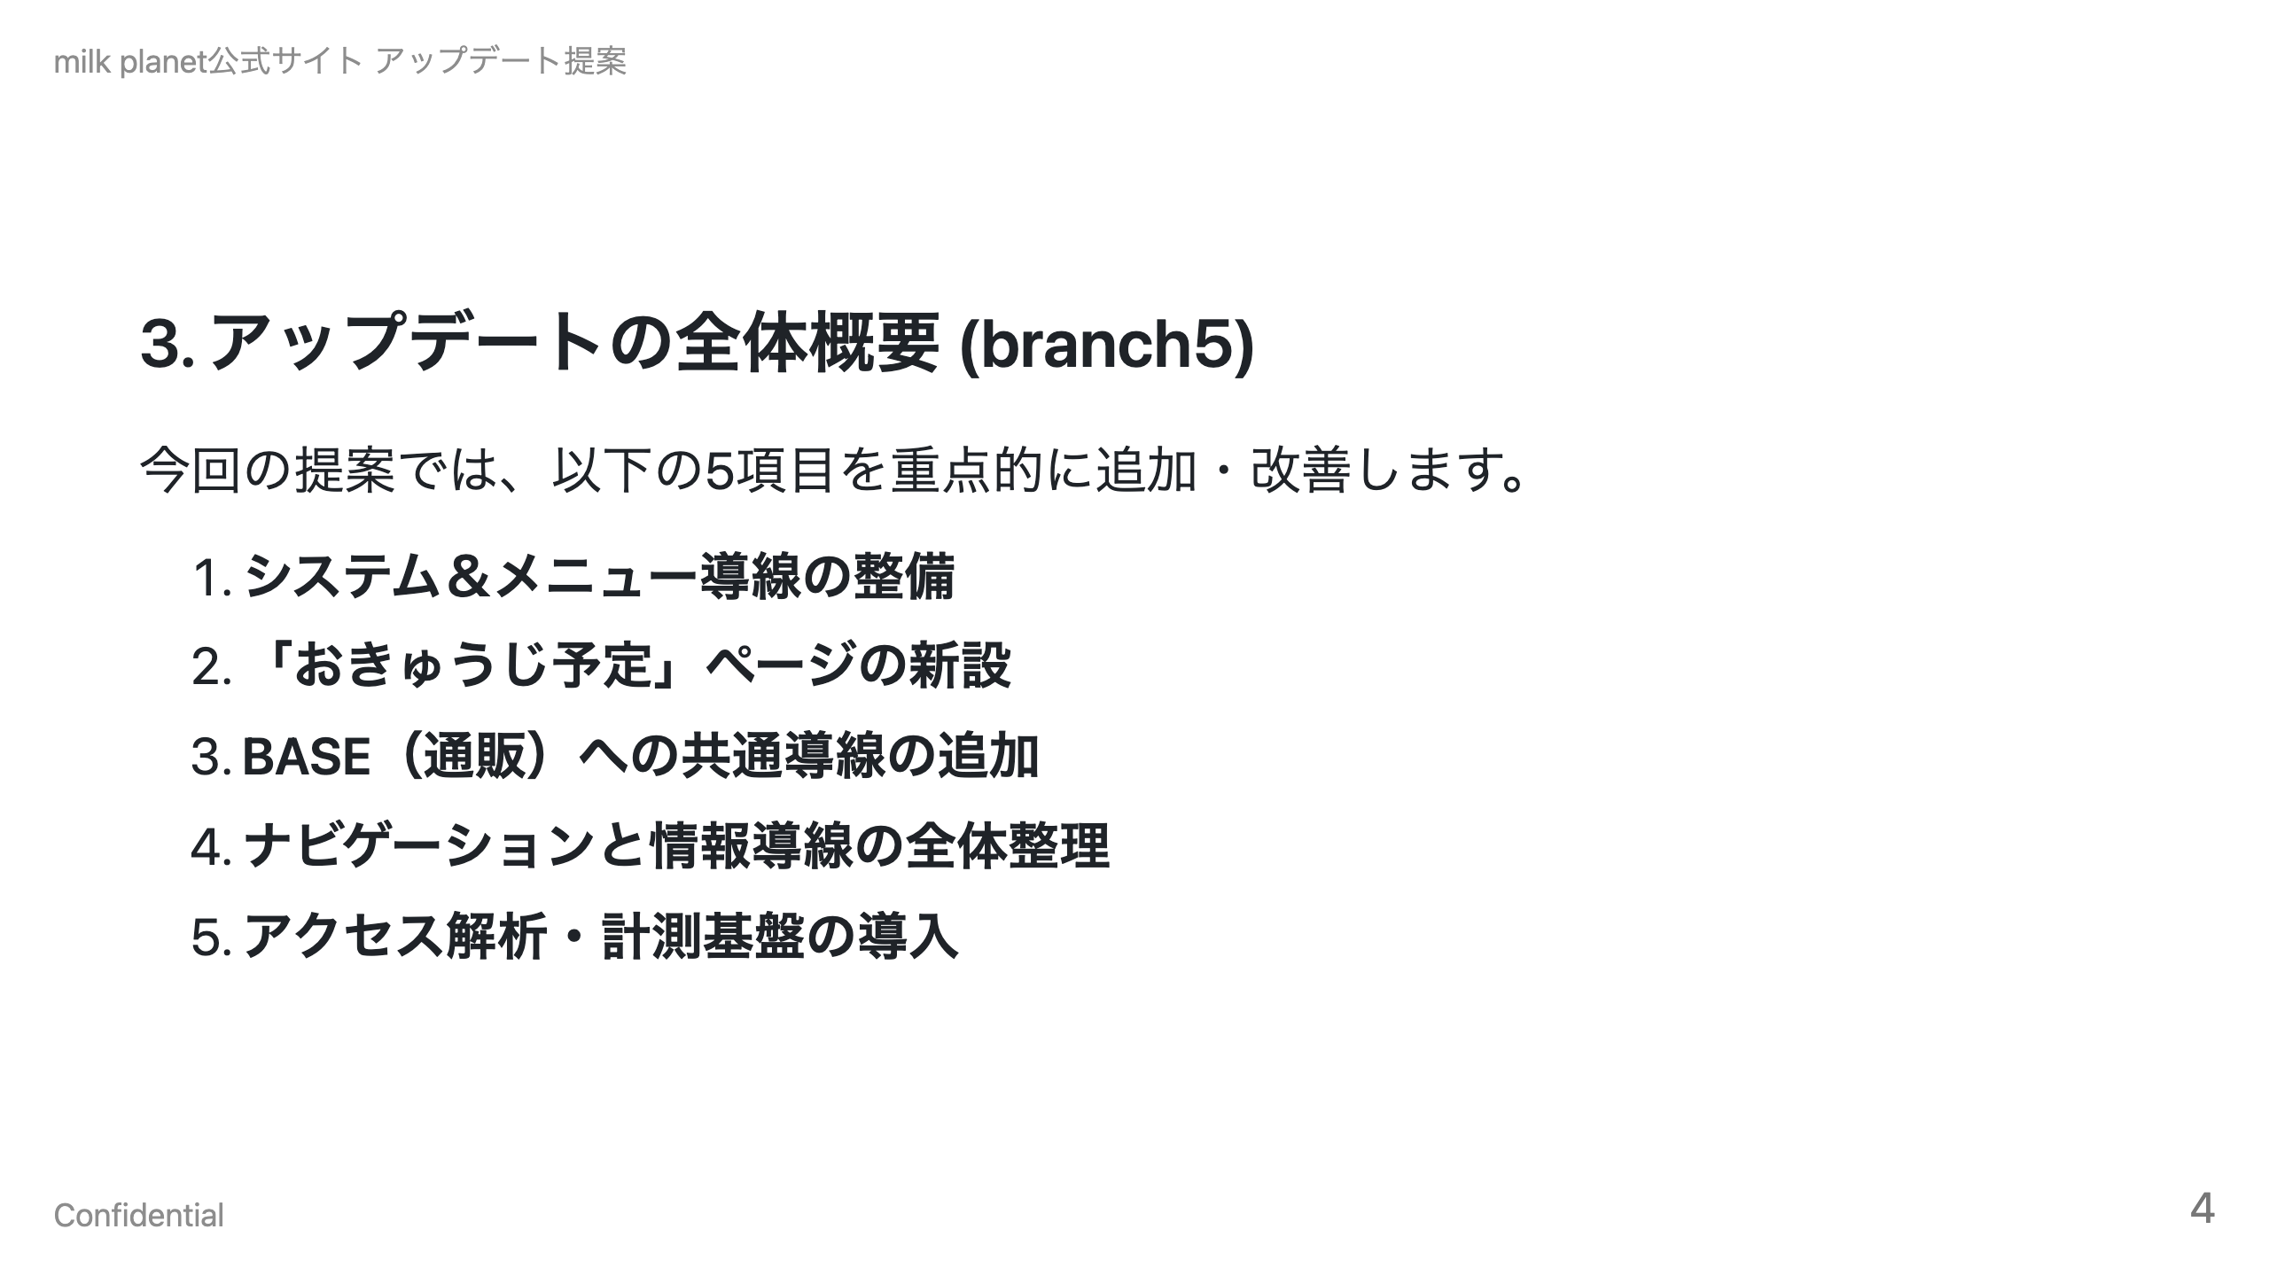

Slide 5
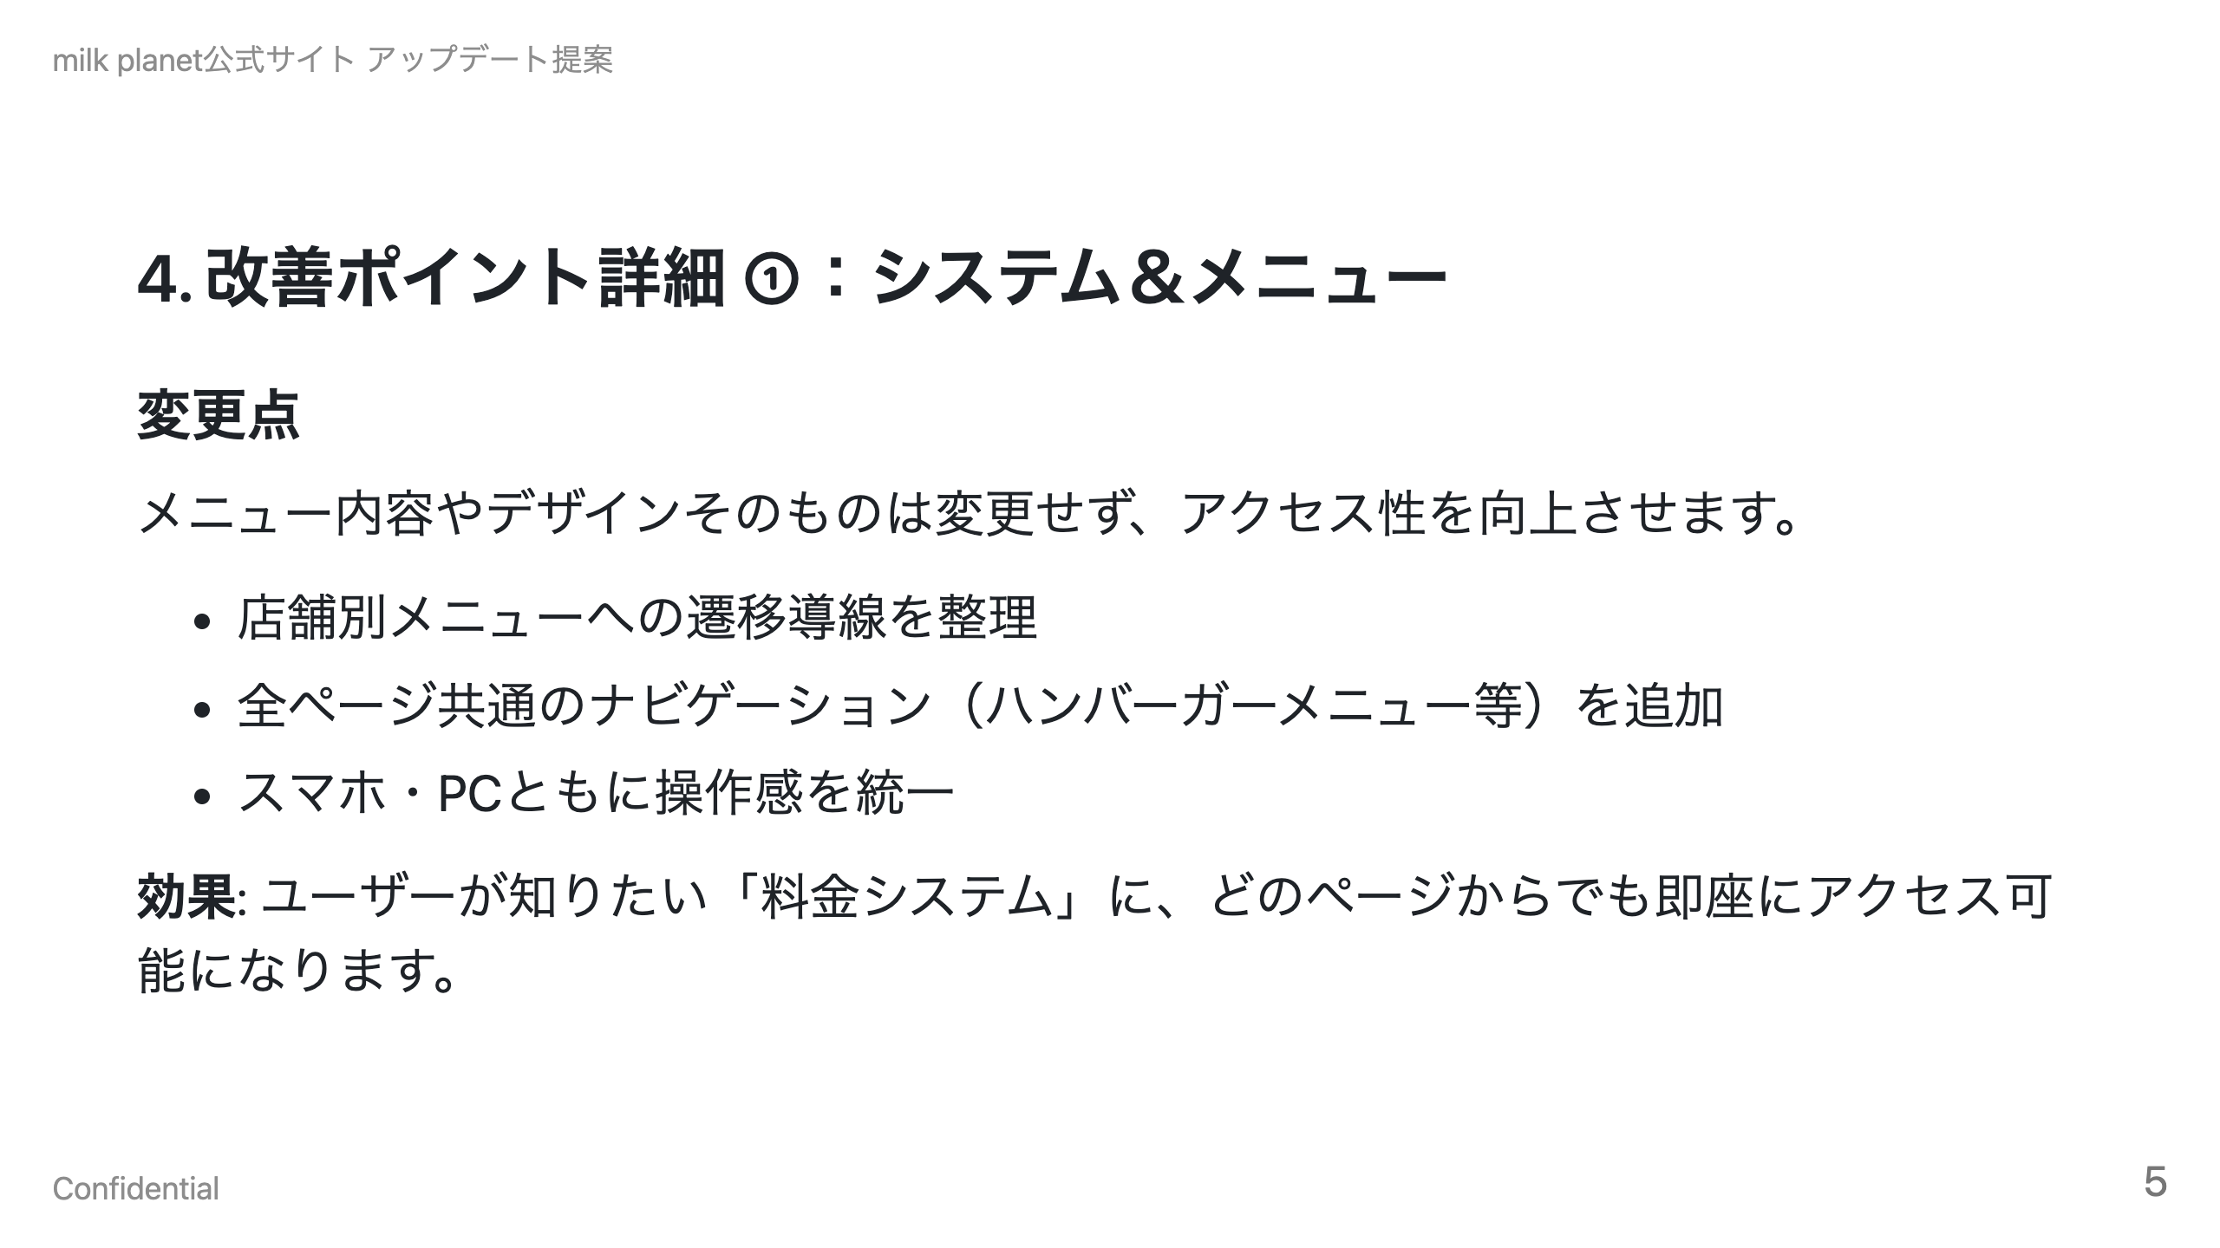

Slide 6

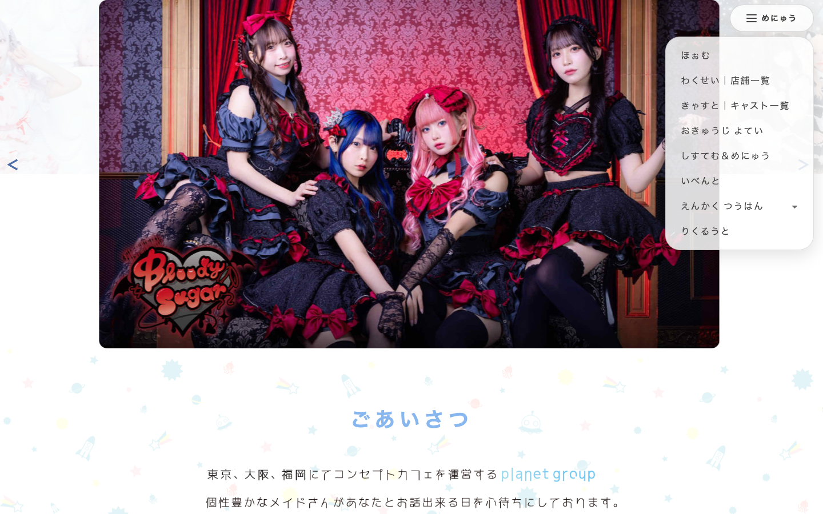
milk planet公式サイト アップデート提案
実画面比較：メニューは「探す」から「選ぶ」へ
現行サイト
branch5 改修案
固定された「めにゅう」から、店舗・キャスト・予定・料金・通販へ同じ操作で移動。
画面をスクロールしても、目的別の入口を見失わない。
Confidential
補足 1/4
Notes:
[Sources]
- https://milk-planet.com/（2026-08-07取得）
- https://macyvvv.github.io/milk-planet-web-compare/proposal/branch5/index.html（2026-08-07取得）

Slide 7
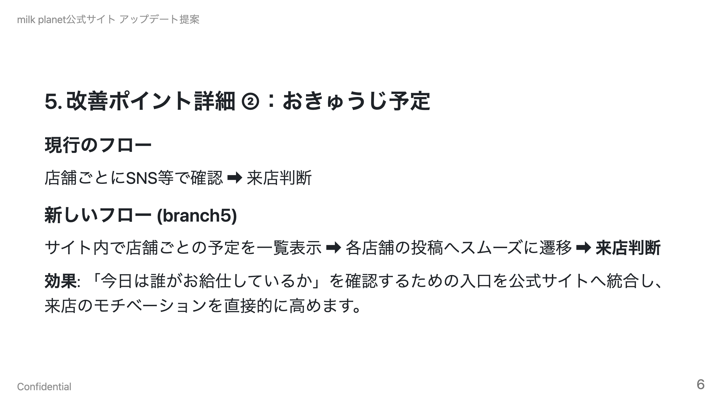

Slide 8
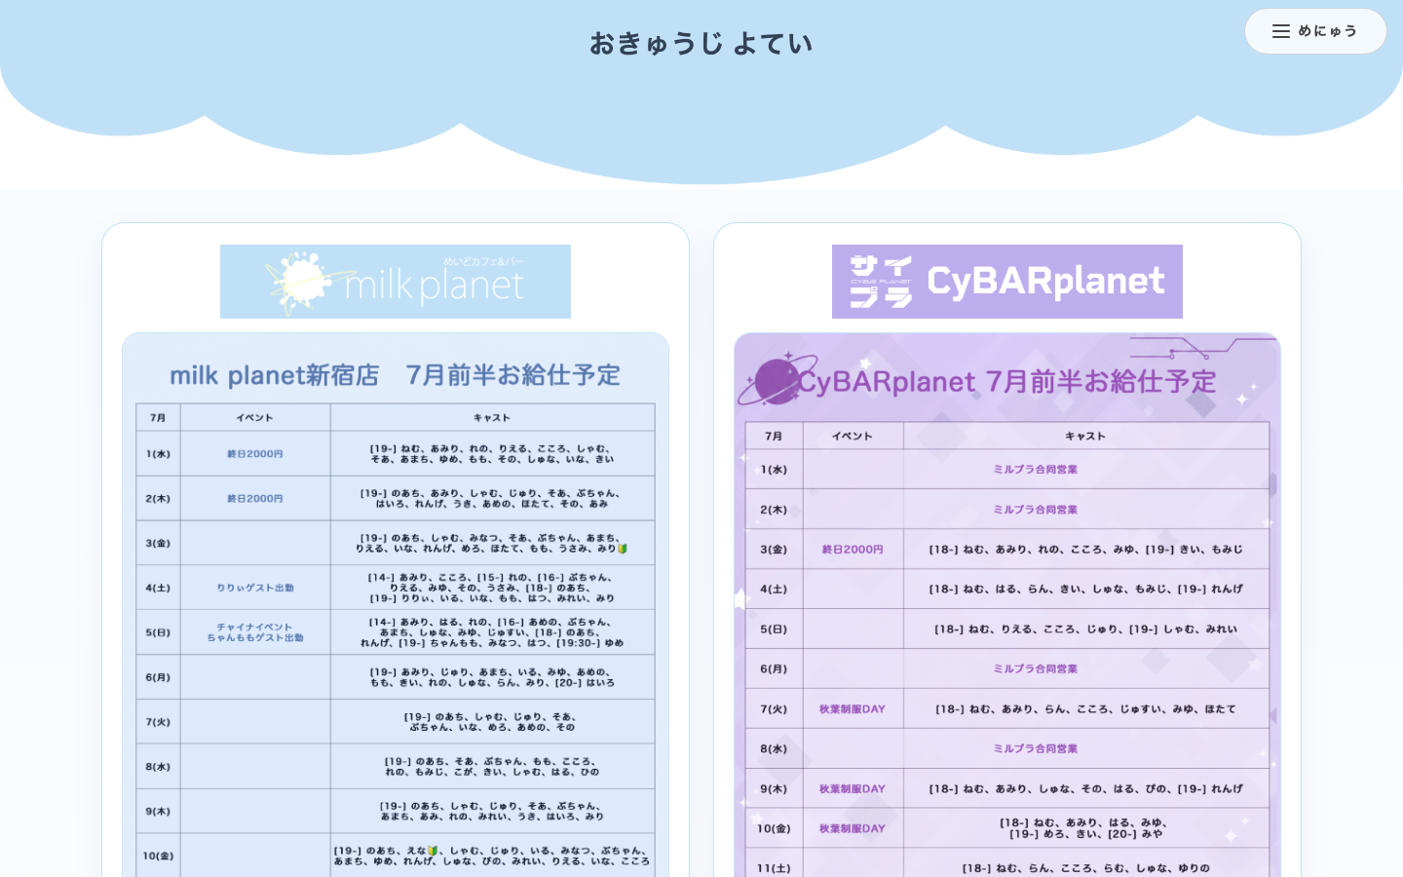
milk planet公式サイト アップデート提案
実画面：「おきゅうじ よてい」を公式サイトへ集約
1
一覧で比較
複数店舗の予定を、同じページ内で確認できる。
2
店舗投稿へ直結
各店舗の最新投稿へ移動し、詳細を確認できる。
3
来店判断を短縮
SNSを個別に探す手間を減らし、来店までの判断を速める。
Confidential
補足 2/4
Notes:
[Sources]
- https://macyvvv.github.io/milk-planet-web-compare/proposal/branch5/okyuji/index.html（2026-08-07取得）

Slide 9
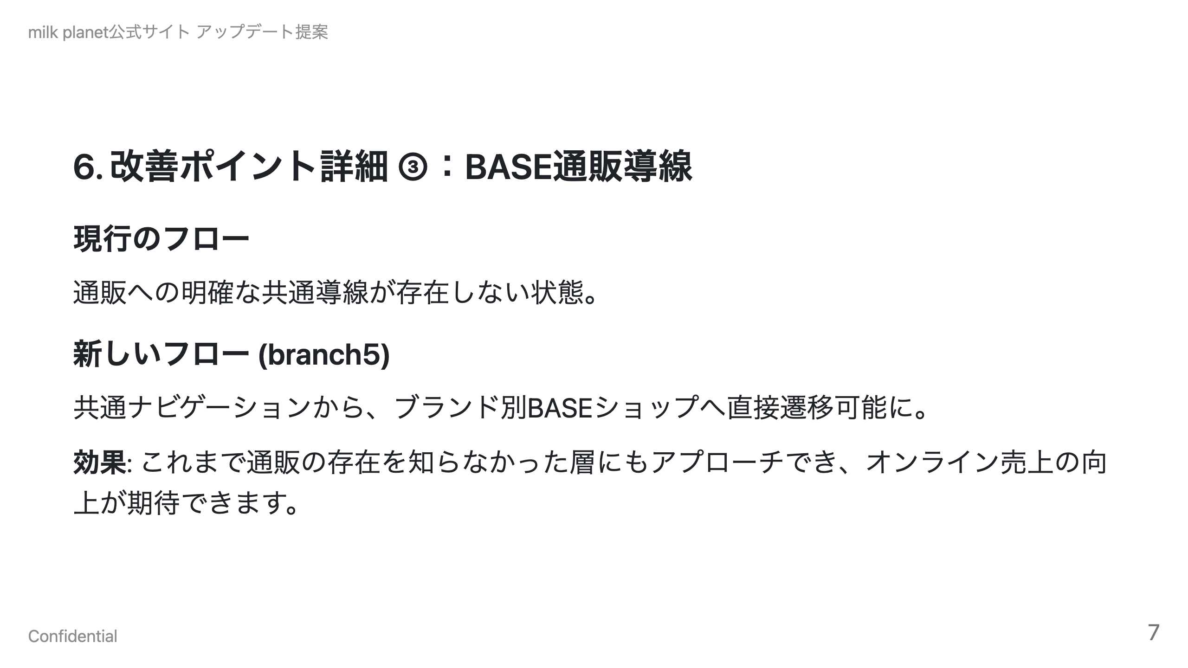

Slide 10
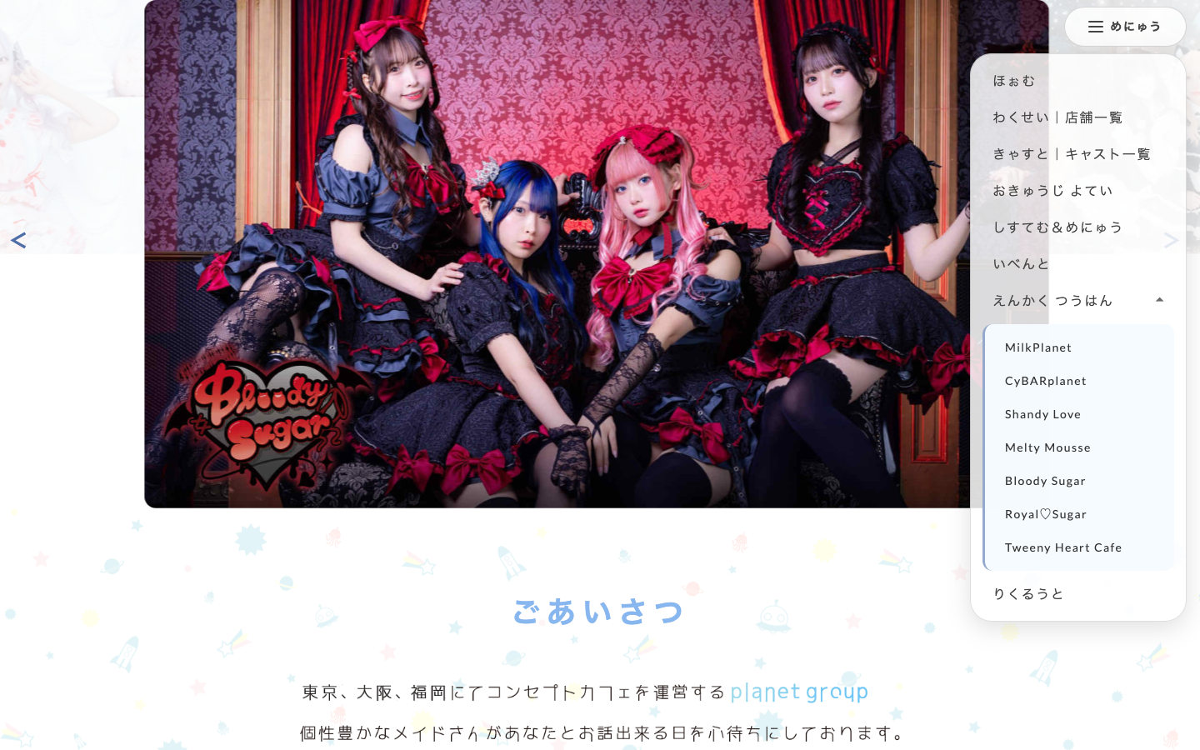
milk planet公式サイト アップデート提案
実画面：BASE通販をブランド別に迷わず選べる
1
共通入口
どのページからでも「えんかく つうはん」を開ける。
2
ブランド別選択
利用者が目的の店舗名を見て、そのままBASEへ進める。
3
販売機会を拡張
通販を知らない来訪者にも、自然な導線で存在を伝える。
Confidential
補足 3/4
Notes:
[Sources]
- https://macyvvv.github.io/milk-planet-web-compare/proposal/branch5/index.html（2026-08-07取得）

Slide 11
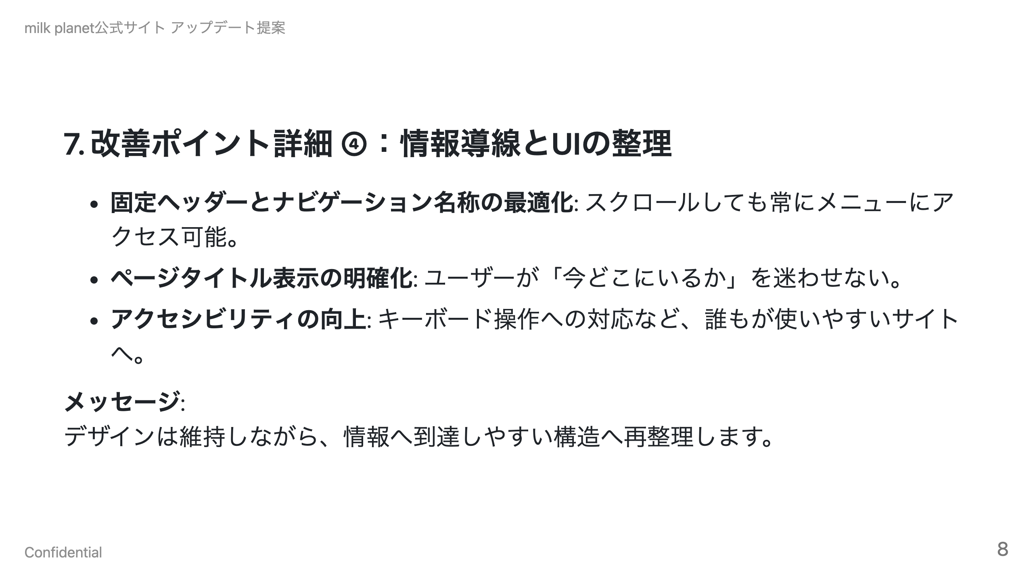

Slide 12
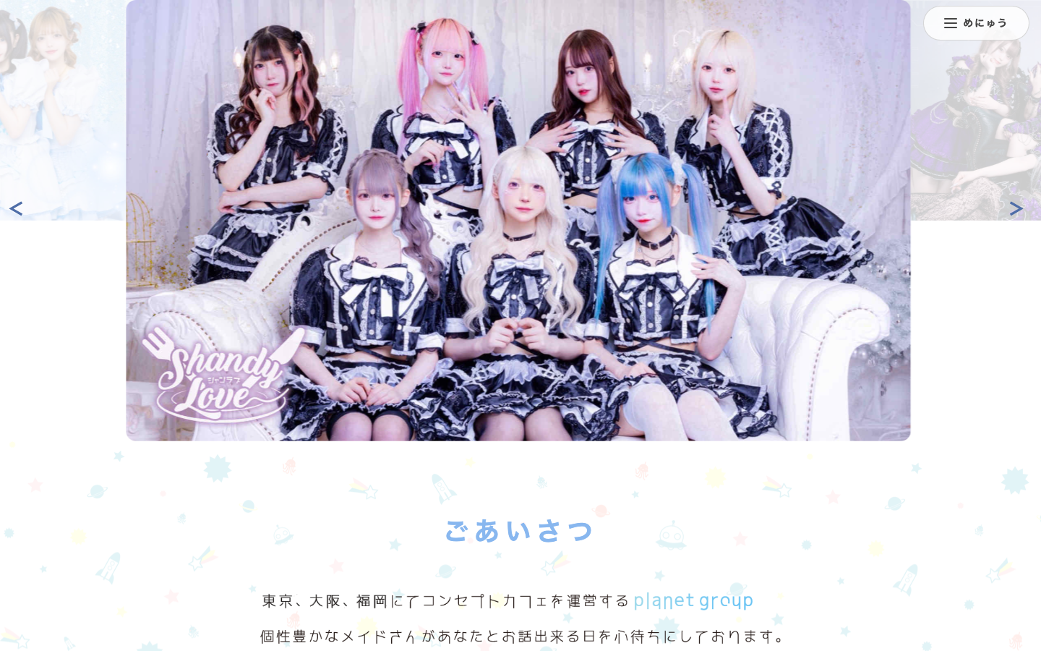
milk planet公式サイト アップデート提案
実画面：固定メニューで情報階層を一か所に整理
通常表示：写真を主役に
操作時：必要な項目だけ展開
通常時はブランド写真を妨げず、必要なときだけ情報階層を表示。
「今見ているページ」と「次に進める場所」を同じメニュー内で理解できる。
Confidential
補足 4/4
Notes:
[Sources]
- https://macyvvv.github.io/milk-planet-web-compare/proposal/branch5/index.html（2026-08-07取得）

Slide 13
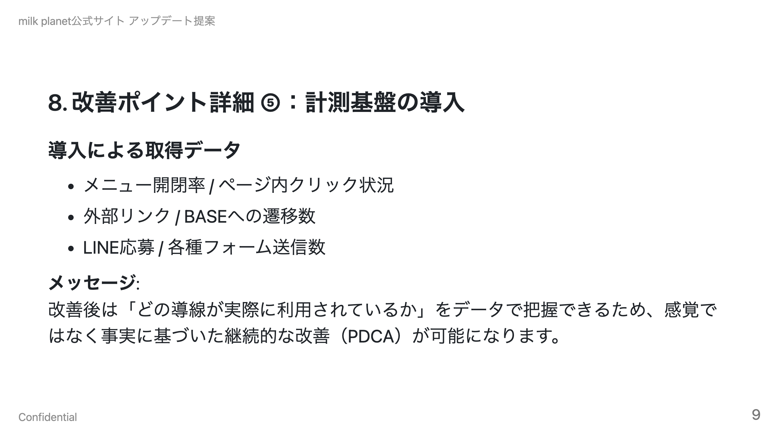

Slide 14
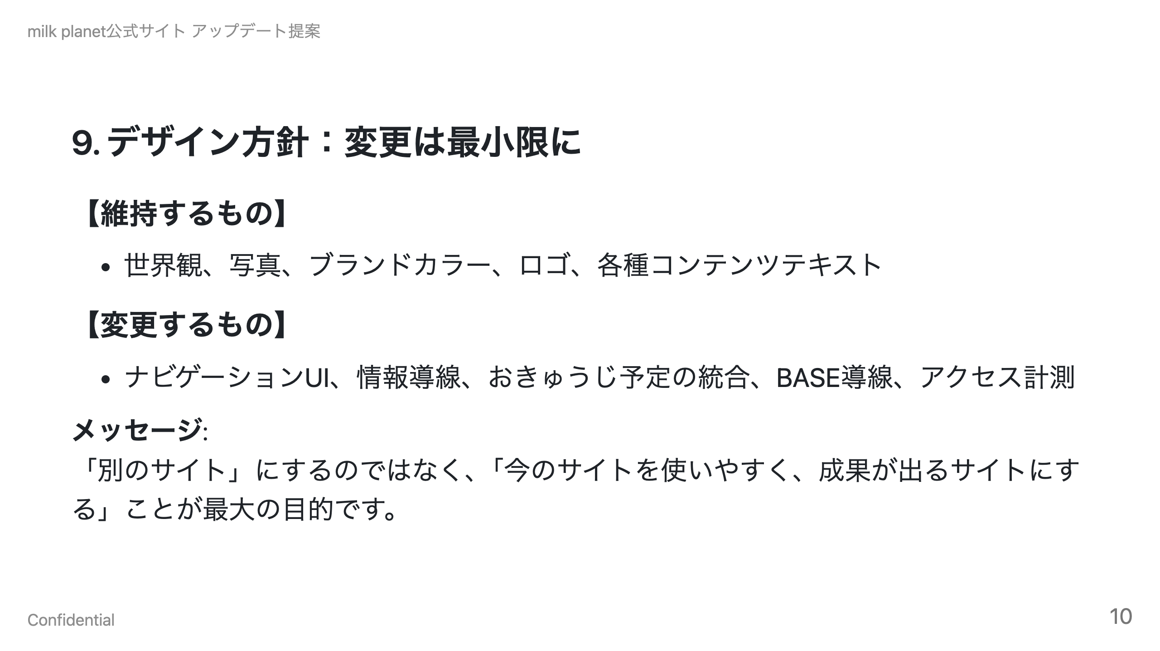

Slide 15
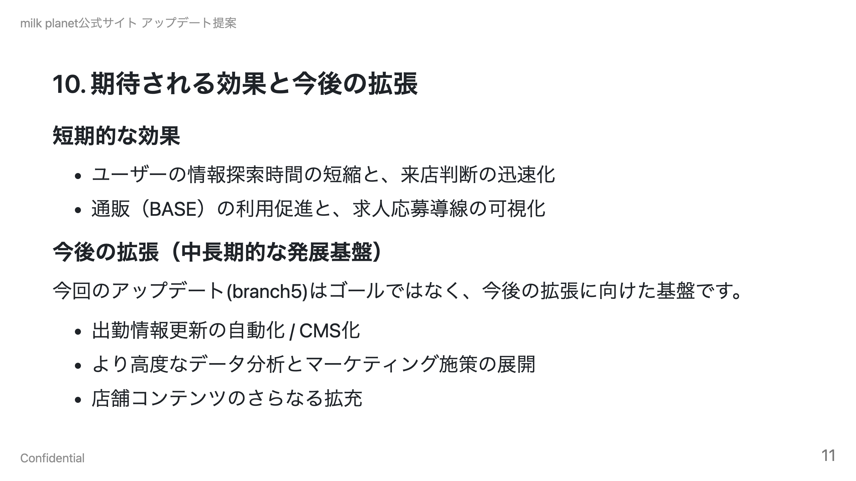

Slide 16
